Slide 1

第5讲
电化学原理及应用

Slide 2



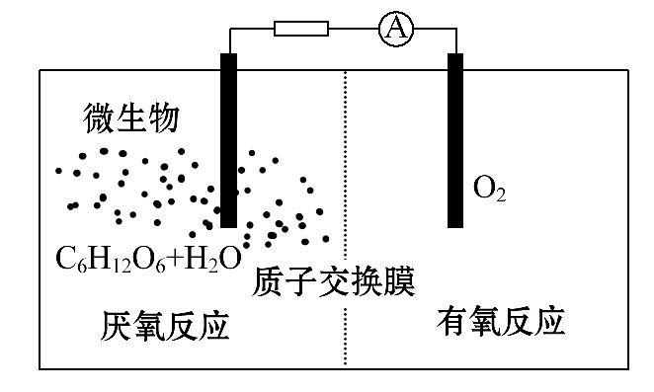
【高考这样考】
1.(2015·全国卷Ⅰ·T11)微生物电池是指在微生物的作用下将化学
能转化为电能的装置，其工作原理如图所示。下列有关微生物电池
的说法错误的是( )
A.正极反应中有CO₂生成
B.微生物促进了反应中电子的转移
C.质子通过交换膜从负极区移向正极区
D.电池总反应为C₆H₁₂O₆+6O₂====6CO₂+6H₂O

Slide 3
【解析】选A。根据碳元素的化合价的变化，二氧化碳中碳元素的
化合价为最高价+4价，所以生成二氧化碳的反应为氧化反应，应在负
极生成，其电极反应式应为C₆H₁₂O₆+6H₂O-24e⁻====24H⁺+6CO₂↑，A错
误；在微生物的作用下，该装置为原电池装置，反应速率比化学反应速率快，所以微生物促进了反应的发生，B正确；原电池中阳离子(质
子)向正极移动，C正确；电池的总反应实质是葡萄糖的氧化反应，D
正确。

Slide 4
2.(2013·新课标全国卷Ⅰ·T10)银质器皿日久表面会逐渐变黑，这
是生成了Ag₂S的缘故，根据电化学原理可进行如下处理，在铝质容器
中加入食盐溶液，再将变黑的银器浸入该溶液中，一段时间后发现黑
色会褪去，下列说法正确的是( )
A.处理过程中银器一直保持恒重
B.银器为正极，Ag₂S被还原生成单质银
C.该过程中总反应为2Al+3Ag₂S====6Ag+Al₂S₃
D.黑色褪去的原因是黑色Ag₂S转化为白色AgCl

Slide 5
【解析】选B。处理过程Ag₂S变为单质银，质量减轻，A项错误。银
器为正极，正极发生还原反应，B项正确。Al₂S₃在溶液中不能稳定存
在，发生水解相互促进的反应生成氢氧化铝沉淀和硫化氢气体，C项
错误。黑色褪去的原因是Ag₂S变为单质银，不能转化为氯化银沉淀。

Slide 6
【考纲要求】
1.了解原电池和电解池的工作原理，能写出电极反应式和电池反应
方程式。
2.了解常见化学电源的种类及其工作原理。
3.理解金属发生电化学腐蚀的原因、金属腐蚀的危害、防止金属腐
蚀的措施。

Slide 7
【考查特点】
1.客观题：
(1)考查“式子”：电极反应式、电池反应方程式。
(2)考查“应用”：电化学原理在工业生产中的应用。
(3)考查“运动”：电子流向、阴阳离子移动方向。
(4)考查“量值”：转移电子数目、电极产物的量、pH变化。

Slide 8
2.主观题：
(1)考查“原理”：原电池、电解池融合综合考查。
(2)考查“情境”：以新型化学电源为载体，考查电极反应式的书写，电子、离子的移动方向等。
(3)考查“应用”：电化学原理在金属腐蚀与防护方面的应用。

Slide 9

1.熟记关于电化学的四个“两”：
(1)移动“两”方向。
 | 原电池 | 电解池
电子流向 | 负极→正极 | 电源负极→阴极 阳极→电源正极
离子流向 | ___离子→负极 ___离子→正极 | 阳离子→___极 阴离子→___极
阴
阴
阳
阳

Slide 10
(2)电解精炼、电镀“两”特点。
①电解精炼：含杂质金属作_____，纯金属作_____，含被提纯金
属阳离子的电解质溶液作电解液。
②电镀：镀层金属作_____，待镀金属作_____，含镀层金属阳离
子的电解质溶液作电解液。
阳极
阴极
阳极
阴极

Slide 11
(3)电化学腐蚀发生的“两”条件。
①强酸性条件——_____腐蚀。
②弱酸性、中性或碱性条件——_____腐蚀。
(4)电化学防护“两”方法。
①牺牲阳极的阴极保护法——原电池原理
在被保护的钢铁设备上装上若干较活泼金属如锌块，让被保护的
金属作原电池的_____。
②外加电流的阴极保护法——电解池原理
用被保护的钢铁设备作_____，惰性电极作_____，外接直流电源。
析氢
吸氧
正极
阴极
阳极

Slide 12
2.原电池中常考的电极反应式：
(1)氢氧燃料电池。
①H₂在电池的负极反应。
a.酸性介质：______________；
b.碱性介质：___________________。
②O₂在电池的正极反应。
a.酸性介质：_________________；
b.中性或碱性介质：__________________。
2H₂+4OH⁻-4e⁻====4H₂O
2H₂-4e⁻====4H⁺
O₂+4H⁺+4e⁻====2H₂O
O₂+2H₂O+4e⁻====4OH⁻

Slide 13
(2)钢铁电化学腐蚀。
①负极反应：______________。
②正极反应。
a.析氢腐蚀：_______________；
b.吸氧腐蚀：__________________。
Fe-2e⁻====Fe²⁺
2H⁺+2e⁻====H₂↑
O₂+4e⁻+2H₂O====4OH⁻

Slide 14
3.电解池中常考的反应：
(1)电解饱和食盐水。
________________________________。
(2)电解硫酸铜溶液。
________________________________。
(3)电解精炼铜。
阳极：Cu(粗铜)-2e⁻====Cu²⁺(主要反应)；
阴极：Cu²⁺+2e⁻====Cu(精铜)。
2NaCl+2H₂O 2NaOH+H₂↑+Cl₂↑
电解
====
2CuSO₄+2H₂O 2Cu+O₂↑+2H₂SO₄
电解
====

Slide 15

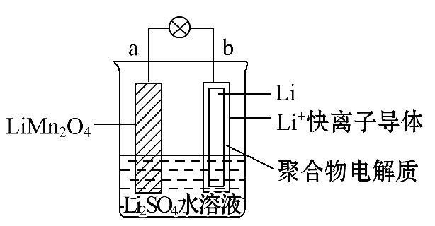
考点一 原电池原理与化学电源
【典例1】(2014·新课标全国卷Ⅱ)2013年3月我国科学家报道了
如图所示的水溶液锂离子电池体系。下列叙述错误的是( )
A.a为电池的正极
B.电池充电反应为LiMn₂O₄====Li_{1-x}Mn₂O₄+xLi
C.放电时，a极锂的化合价发生变化
D.放电时，溶液中Li⁺从b向a迁移

Slide 16
【破题关键】
(1)该锂电池为水溶液体系。
(2)聚合物电解质能阻隔金属锂和水的反应。
(3)Li⁺快离子导体能传导Li⁺。
(4)放电时，负极是Li失电子，正极不可能是生成Li，
因为Li能与水发生反应。

Slide 17
【解析】选C。锂离子电池中，b电极为Li，放电时，Li失电子为负
极，LiMn₂O₄得电子为正极，所以a为电池的正极，故A正确；充电
时，Li⁺在阴极得电子，LiMn₂O₄在阳极失电子，电池充电反应为
LiMn₂O₄====Li_{1-x}Mn₂O₄+xLi，故B正确；放电时，a为正极，正极上
Li_{1-x}Mn₂O₄中锰元素得电子，所以锂的化合价不变，故C错误；放电
时，溶液中阳离子向正极移动，即溶液中Li⁺从b向a迁移，故D正确。

Slide 18
【互动探究】
(1)锂离子电池一般都是非水溶剂，为什么本题可以用水溶液作溶
剂？
提示：负极有一层聚合物电解质，能阻止锂与水的反应。
(2)请写出正极的电极反应式。
提示：根据电池总反应式和负极反应式，可知正极反应式为
Li_{1-x}Mn₂O₄+xLi⁺+xe⁻====LiMn₂O₄。

Slide 19
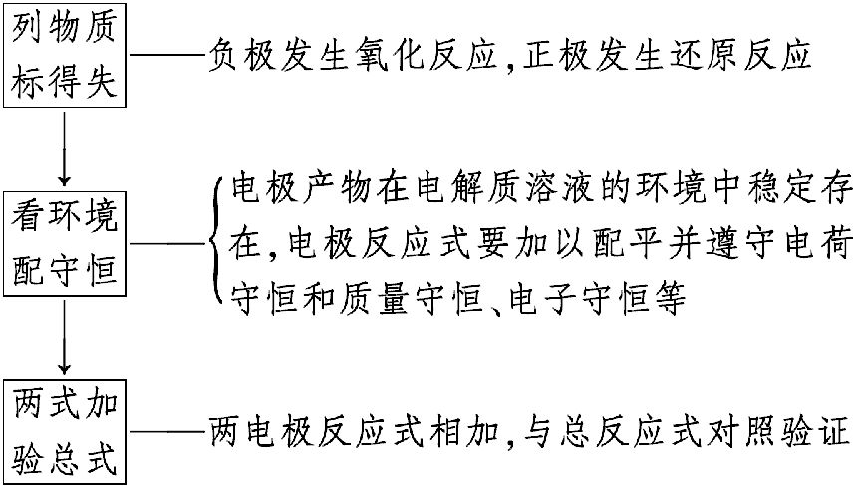
【思维建模】原电池中电极反应式的书写步骤及注意事项
(1)书写步骤。

Slide 20
(2)介质对电极反应式书写的影响。
①中性溶液中，反应物若是H⁺得电子或OH⁻失电子，则H⁺或OH⁻均来自于水的电离。
②酸性溶液反应物或生成物中均没有OH⁻。
③碱性溶液反应物或生成物中均没有H⁺。
④水溶液中不能出现O²⁻。

Slide 21
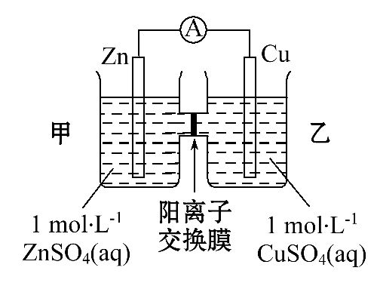

【题组过关】
1.(2015·天津高考)锌铜原电池装置如图所示，其中阳离子交换
膜只允许阳离子和水分子通过，下列有关叙述正确的是( )
A.铜电极上发生氧化反应
B.电池工作一段时间后，甲池的 减小
C.电池工作一段时间后，乙池溶液的总质量增加
D.阴阳离子分别通过交换膜向负极和正极移动，
保持溶液中电荷平衡

Slide 22
【解析】选C。由锌铜原电池原理可知，锌电极为负极，失电子，发
生氧化反应，铜电极为正极，得电子，发生还原反应，A项错误；阳
离子交换膜只允许阳离子和水分子通过，两池中 不变，B项错
误；电解过程中Zn²⁺由甲池通过阳离子交换膜进入乙池，乙池中
Cu²⁺+2e⁻====Cu，其溶液中的离子转换为Cu²⁺→Zn²⁺，摩尔质量
M(Cu²⁺)<M(Zn²⁺)，乙池溶液的总质量增加，C项正确；阳离子交换膜
只允许阳离子和水分子通过，电解过程中Zn²⁺由甲池通过阳离子交换
膜进入乙池保持溶液的电荷平衡，阴离子并不通过交换膜，D项错
误。

Slide 23
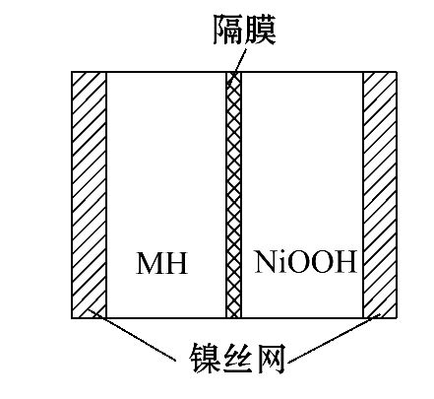
2.(2014·大纲版全国卷)下图是在航天用高压氢镍电池基础上发展
起来的一种金属氢化物镍电池(MH-Ni电池)。下列有关说法不正确的
是( )
A.放电时正极反应为NiOOH+H₂O+e⁻====Ni(OH)₂+OH⁻
B.电池的电解液可为KOH溶液
C.充电时负极反应为MH+OH⁻====H₂O+M+e⁻
D.MH是一类储氢材料，其氢密度越大，电池的能量
密度越高

Slide 24
【解析】选C。首先确定该电池放电时的总反应为MH+NiOOH====M+Ni(OH)₂，设储氢材料MH中M、H均为0价，MH作负极材料，而NiOOH作正极材料，正极反应式为NiOOH+H₂O+e⁻====Ni(OH)₂+OH⁻，
负极反应式为MH+OH⁻-e⁻====H₂O+M(充电时负极反应为其逆反应)，则A
项正确，C项错误；电池的电解液可为碱性溶液(KOH溶液)，不能为酸
性溶液(会与NiOOH反应)，B项正确；MH中氢密度越大，放电时放出的
电量越多，其电池的能量密度越高，D项正确。

Slide 25
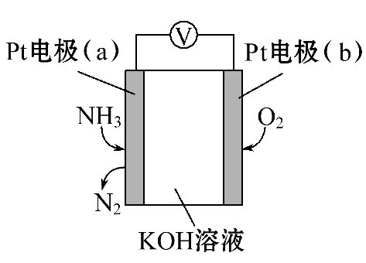
【加固训练】1.(2015·北京西城区二模)电化学气敏传感器可用于
监测环境中NH₃的含量，其工作原理示意图如下。下列说法不正确的
是( )
A.O₂在b电极上发生还原反应
B.溶液中OH⁻向a电极移动
C.反应消耗的NH₃与O₂的物质的量之比为4∶5
D.负极的电极反应式为2NH₃-6e⁻+6OH⁻====N₂+6H₂O

Slide 26
【解析】选C。左边NH₃转化为N₂，失电子，a为负极、b为正极。氧气
在b极发生还原反应，A正确；溶液中阳离子向正极迁移、阴离子向负
极迁移，B正确；NH₃失去3个e⁻生成N₂，O₂得到4个电子生成OH⁻，根据
电子转移相等知消耗的NH₃与O₂物质的量之比为4∶3，C错误；负极上
NH₃失电子生成N₂，根据电荷守恒、质量守恒配平，D正确。

Slide 27
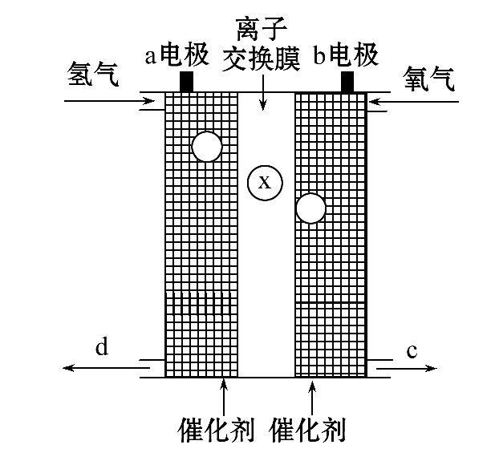
2.(2015·池州一模)如图所示是氢氧燃料电池的基本结构，将电极
a、b分别与负载连接后，电池就能正常工作。下列有关该燃料电池
工作时的叙述中，不正确的是( )
A.a电极一定是负极
B.若x是H⁺，则H⁺将从a电极通过离子
交换膜移向b电极
C.若x是O²⁻，则生成的水将从d口流出
D.溶液中的电流方向是从b流向a

Slide 28
【解析】选D。氢氧燃料电池是以H₂和O₂反应生成水为基础的，反应中H₂发生氧化反应，O₂发生还原反应，从题中图示可知a电极为电源的负极，b电极为正极，A项正确；原电池中阳离子(H⁺)移向正极，B项正确；阴离子移向负极，即向a电极移动与负极产生的H⁺反应生成水，C项正确；溶液中电流从a流向b，D项错误。

Slide 29
考点二 电解原理
【典例2】(1)[2015·山东高考·29(1)]利用LiOH和钴氧化物可制备
锂离子电池正极材料。LiOH可由电解法制备，钴氧化物可通过处理
钴渣获得。
利用如图装置电解制备LiOH，两电极区电解液分别为LiOH和LiCl溶
液。B极区电解液为________溶液(填化学式)，阳极电极反应式为
________________________，电解过程中Li⁺向________电极迁移
(填“A”或“B”)。

Slide 30
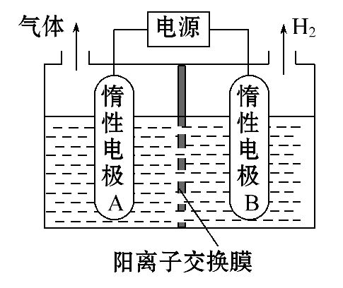

Slide 31
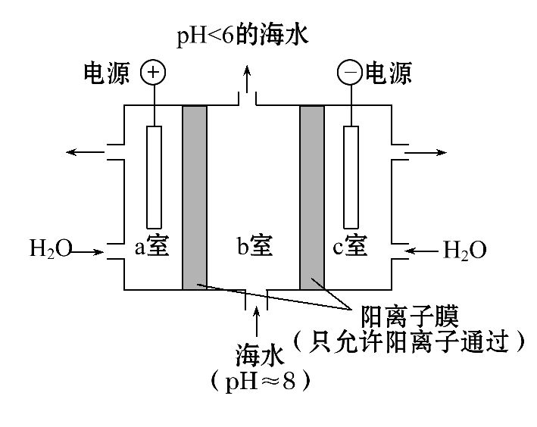
(2)[2015·北京高考·27(4)]利用如图所示装置从海水中提取CO₂，
有利于减少环境温室气体含量。
①结合方程式简述提取CO₂的原理：__________________________。
②用该装置产生的物质处理b室排出的海水，合格后排回大海。处理
至合格的方法是___________________________________________。

Slide 32
【破题关键】(1)根据电极产物及电解质溶液来判断电极A、
电极B分别为阳极、阴极。
(2)阳离子(交换)膜只允许阳离子通过。
(3)与电源正极相连的是阳极，阳极发生氧化反应。

Slide 33
【解析】(1)B极区产生H₂，同时生成LiOH，则B极区电解液为LiOH溶
液；电极A为阳极，阳极区电解液为LiCl溶液，根据放电顺序，阳极
上Cl⁻失去电子，则阳极电极反应式为2Cl⁻-2e⁻====Cl₂↑；根据电流
方向，电解过程中Li⁺向B电极迁移。

Slide 34

(2)①a室是阳极室，发生氧化反应：2H₂O-4e⁻====O₂↑+4H⁺，出去的
海水pH<6，显酸性，表明反应后溶液由碱性变为酸性，a室中的H⁺通
过阳离子交换膜进入b室，发生反应： +H⁺====CO₂↑+H₂O。
②c室是阴极室，发生还原反应：2H₂O+2e⁻====2OH⁻+H₂↑，即c室生成
碱，然后用碱液将从b室排出的酸性海水调至接近装置入口海水的pH。

Slide 35
答案：(1)LiOH 2Cl⁻-2e⁻====Cl₂↑ B
(2)①a室发生的反应：2H₂O-4e⁻====O₂↑+4H⁺，H⁺通过阳离子交换膜
从a室进入b室，发生反应： +H⁺====CO₂↑+H₂O
②c室发生的反应：2H₂O+2e⁻====2OH⁻+H₂↑，用c室排出的碱液将从b
室排出的酸性海水调至接近装置入口海水的pH

Slide 36
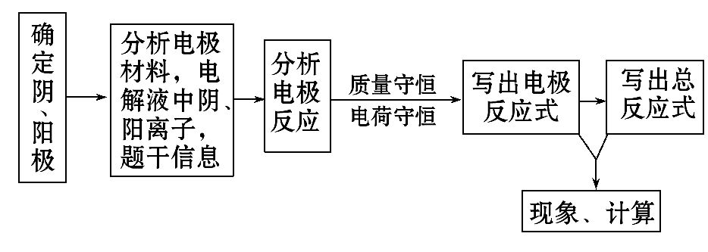
【思维建模】
(1)有关电解池的分析思路。

Slide 37
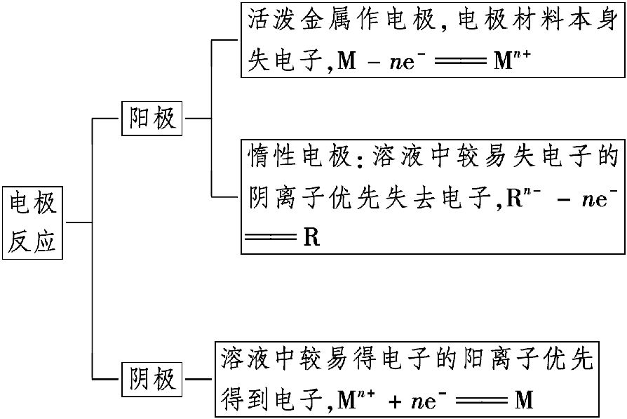
(2)电解池中电极反应式的书写步骤。

Slide 38
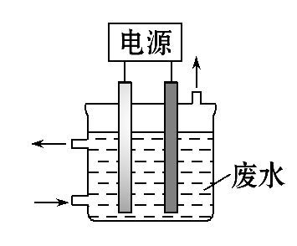
【题组过关】
1.(2015·四川高考)用如图所示装置除去含CN⁻、Cl⁻废水中的CN⁻
时，控制溶液pH为9～10，阳极产生的ClO⁻将CN⁻氧化为两种无污
染的气体。下列说法不正确的是( )
A.用石墨作阳极，铁作阴极
B.阳极的电极反应式：Cl⁻+2OH⁻-2e⁻====ClO⁻+H₂O
C.阴极的电极反应式：2H₂O+2e⁻====H₂↑+2OH⁻
D.除去CN⁻的反应：2CN⁻+5ClO⁻+2H⁺====N₂↑+2CO₂↑+5Cl⁻+H₂O

Slide 39
【解析】选D。A选项石墨作阳极，为惰性电极，由溶液中的Cl⁻放
电，电极反应式：Cl⁻+2OH⁻-2e⁻====ClO⁻+H₂O，铁作阴极，在碱性
环境下发生2H₂O+2e⁻====H₂↑+2OH⁻，故A、B、C正确；D选项pH为
9～10的碱性溶液不可能是H⁺参加反应，离子反应应为
2CN⁻+5ClO⁻+H₂O====N₂↑+2CO₂↑+5Cl⁻+2OH⁻。

Slide 40
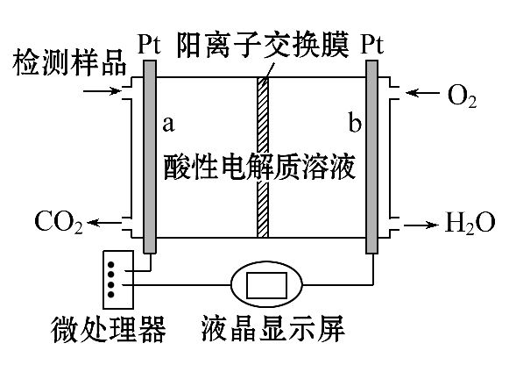
2.(2015·安阳二模)甲醇(CH₃OH)是一种有毒物质，检测甲醇含量的
测试仪工作原理示意图如下。下列说法正确的是( )
A.该装置将电能转化为化学能
B. a电极发生的电极反应为CH₃OH-6e⁻+H₂O====CO₂↑+6H⁺
C.当电路中有1 mol电子转移时，正极区n(H⁺)增加1 mol
D.将酸性电解质溶液改为碱性电解质溶液该测试仪不可能产生电流

Slide 41
【解析】选B。该装置为原电池，是将化学能转化为电能的装置，故A
错误；a电极是负极，发生的电极反应为CH₃OH+H₂O-6e⁻====CO₂↑+6H⁺，
故B正确；正极的电极反应是O₂+4H⁺+4e⁻====2H₂O，当电路中有1 mol电
子转移时，正极区n(H⁺)减少1 mol，故C错误；将酸性电解质溶液改为
碱性电解质溶液，该测试仪还是原电池，同样可以产生电流，故D错
误。

Slide 42
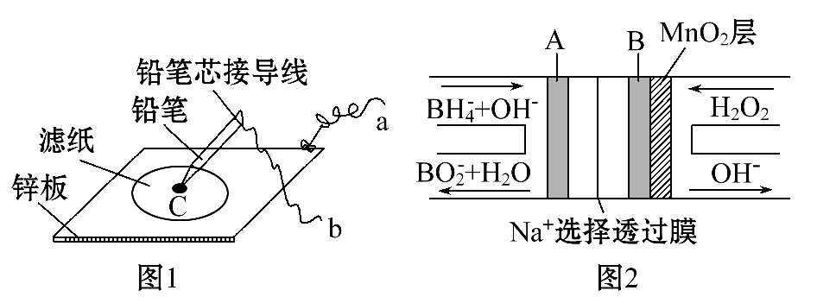
【加固训练】1.(2015·临沂一模)若图1是在金属锌板上贴上一张用某溶液浸湿的滤纸，图2是NaBH₄/H₂O₂燃料电池，则下列说法中正确的是( )

Slide 43


A.图2电池在放电过程中，正极区的电极反应为
-8e⁻+8OH⁻==== +6H₂O
B.若用稀硫酸浸湿滤纸并用导线将a、b相连，则有电子从b极流出通
过导线流向a极
C.若用硫酸钠和紫色石蕊的混合溶液浸湿滤纸并用导线将a、b相连，
则可看到铅笔芯C点处浸有紫色石蕊的滤纸变蓝，此处发生电极反应
为O₂+2H₂O+4e⁻====4OH⁻
D.若用KI-淀粉溶液浸湿滤纸，同时用导线将a、b分别与A、B电极相
连，若看到铅笔芯C点处出现变蓝现象，则b极连接的是燃料电池的A
极

Slide 44
【解析】选C。 失去电子，是负极反应式，A错误；锌与稀硫酸反
应，图1装置相当于原电池，a与负极相连，b与正极相连，电子从a极
流出，通过导线流向b极，B错误；导线直接将a、b相连，构成原电
池，发生吸氧腐蚀，C处石蕊变蓝色，说明生成了OH⁻，C正确；C点
变蓝，发生反应2I⁻+2e⁻====I₂，为阳极反应，则b接电源的正极B
极，D错误。

Slide 45

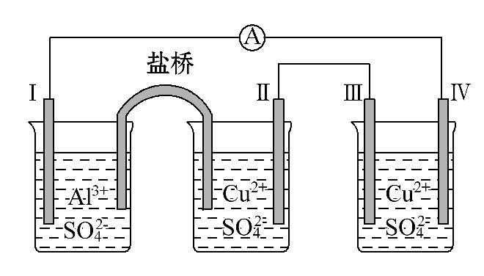
2.(2014·广东高考)某同学组装了如图所示的电化学装置。电极Ⅰ为
Al，其他电极均为Cu，则( )
A.电流方向：电极Ⅳ→ →电极Ⅰ
B.电极Ⅰ发生还原反应
C.电极Ⅱ逐渐溶解
D.电极Ⅲ的电极反应：Cu²⁺+2e⁻====Cu

Slide 46
【解析】选A。电极Ⅰ是原电池的负极，电极Ⅱ是原电池的正极，电
极Ⅲ是电解池的阳极，电极Ⅳ是电解池的阴极，故电流方向：电极
Ⅳ→ →电极Ⅰ，A正确；电极Ⅰ发生氧化反应，B错误；电极Ⅱ是原
电池的正极，发生还原反应，有单质铜析出，C错误；电极Ⅲ是电解
池的阳极，发生氧化反应，电极反应为Cu-2e⁻====Cu²⁺，D错误。

Slide 47
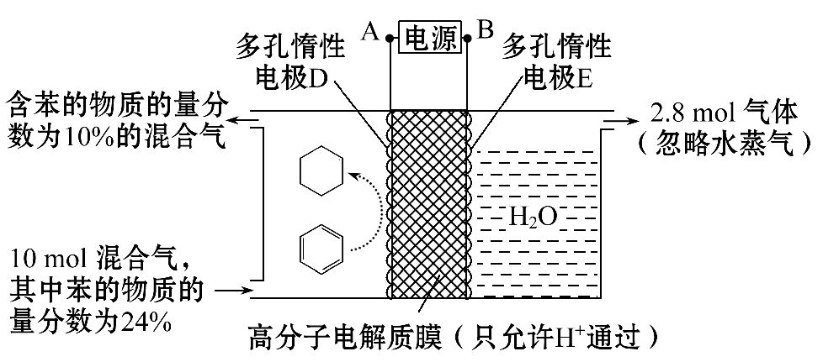
考点三 电化学计算
【典例3】[2014·重庆高考·T11(4)]一定条件下，如图所示装置可实现有机物的电化学储氢(忽略其他有机物)。

Slide 48
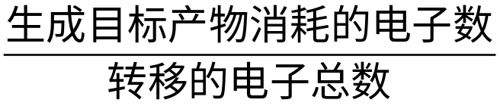
(1)导线中电子转移方向为________。(用A、D表示)
(2)生成目标产物的电极反应式为____________________________。
(3)该储氢装置的电流效率η=________。
(η= ×100%，计算结果保留小数点后1位)

Slide 49
【破题关键】
(1)根据左侧由苯生成环己烷的反应是还原反应，判断电源的正负极。
(2)由右侧生成2.8 mol气体计算电解过程中转移的电子数。
(3)根据电流效率的定义，需计算生成目标产物消耗的电子数和转移
的电子总数。

Slide 50
【解析】(1)根据题干图示苯→环己烷知发生还原反应，则D是阴极，
电子转移方向为A→D；(2)苯得到电子生成环己烷是目标产物(储
氢)，反应为C₆H₆+6H⁺+6e⁻====C₆H₁₂；(3)阳极生成2.8 mol气体应该是
氧气，转移电子2.8 mol×4=11.2 mol，设阴极消耗苯的物质的量为
xmol，转移电子6xmol，生成环己烷xmol，根据得失电子相等，阴极
还生成氢气(11.2-6x)÷2 mol，(2.4-x)/[10+(11.2-6x)÷2]=0.1，x=1.2，因此储氢装置的电流效率η=(6x/11.2)×100%=64.3%。
答案：(1)A→D
(2)C₆H₆+6H⁺+6e⁻====C₆H₁₂
(3)64.3%

Slide 51
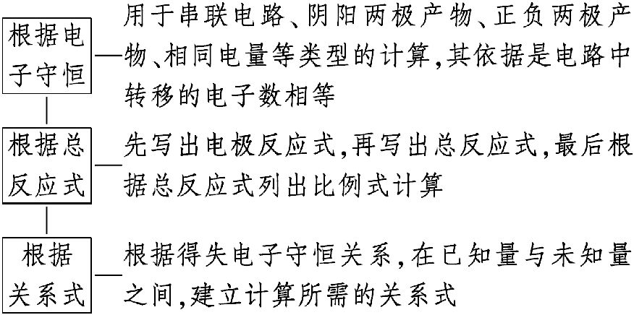
【方法归纳】电化学计算的基本方法
原电池和电解池的计算包括两极产物的定量计算、溶液的pH计算、
相对原子质量和阿伏加德罗常数的计算、产物的量与电量关系的
计算等，通常有下列几种方法：
常见微粒间的计量关系式为4e⁻～4H⁺～4OH⁻～4Cl⁻～4Ag⁺～2Cu²⁺～
2H₂～O₂～2Cl₂～4Ag～2Cu。

Slide 52
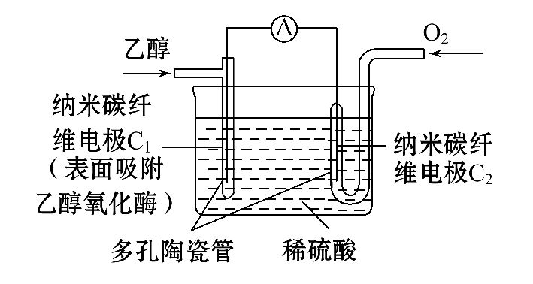
【题组过关】
1.(2015·武汉一模)生物燃料电池是以有机物为燃料，直接或间接利
用酶作为催化剂的一类特殊的燃料电池，其能量转化效率高，是一种
真正意义上的绿色电池，其工作原理如图所示。下列有关说法正确的
是( )

Slide 53


A.O₂在C₂电极上得电子，被氧化
B.电子由C₂极经外电路流向C₁极
C.每转移6 mol电子，理论上生成22.4 L CO₂
D.C₁极的电极反应式为C₂H₅OH+3H₂O-12e⁻====2CO₂↑+12H⁺
【解析】选D。A项，O₂在C₂电极上得电子，被还原；B项，电子由负
极(C₁极)经外电路流向正极(C₂极)；C项，根据负极上
每转移6 mol电子，理论上生成标准状况下22.4 L CO₂；D项，C₁极上
乙醇发生氧化反应，生成CO₂。

Slide 54
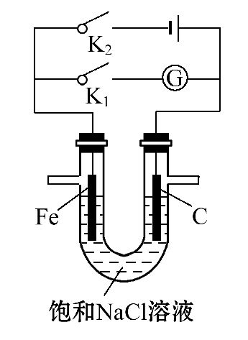
2.(2014·上海高考)如图所示，将铁棒和石墨棒插入盛有饱和NaCl
溶液的U形管中。下列分析正确的是( )
A.K₁闭合，铁棒上发生的反应为2H⁺+2e⁻====H₂↑
B.K₁闭合，石墨棒周围溶液pH逐渐升高
C.K₂闭合，铁棒不会被腐蚀，属于牺牲
阳极的阴极保护法
D.K₂闭合，电路中通过0.002N_{A}个电子时，
两极共产生0.001 mol气体

Slide 55
【解析】选B。K₁闭合形成原电池，铁作负极，失电子被腐蚀，石墨电极是正极，氧气得电子变为OH⁻，pH逐渐升高，A错误、B正确；K₂闭合，铁棒作阴极被保护，不会被腐蚀，属于外加电流的阴极保护法，C错误；K₂闭合形成电解池，两极分别产生氯气和氢气，电路中通过0.002N_{A}个电子时，每极上产生0.001 mol气体，共0.002 mol气体，D错误。

Slide 56
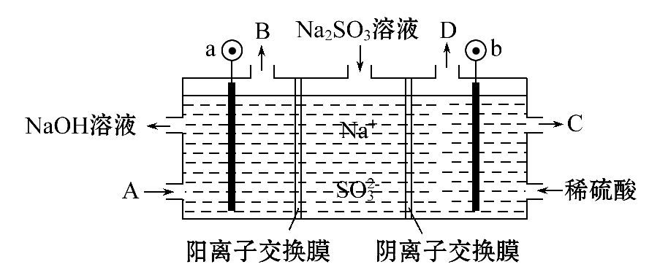
【加固训练】1.(2015·金华一模)用NaOH溶液吸收烟气中的SO₂，将
所得的Na₂SO₃溶液进行电解，可循环再生NaOH同时得到某种副产物，
其原理如图所示(电极材料为石墨)。下列说法不正确的是( )

Slide 57


A.b电极上的主反应是 -2e⁻+H₂O==== +2H⁺
B.若D是混合气体，则可能含有SO₂、O₂等成分
C.a电极发生还原反应，当有1 mol Na⁺通过阳离子交换膜时，
a极生成11.2 L气体
D.A溶液是稀NaOH溶液，作用是增强溶液的导电性；C是较浓
的硫酸溶液

Slide 58
【解析】选C。电解池中的阴离子移向阳极，根据题图中的 流向
右边知b是阳极，阳极发生氧化反应，A正确；生成硫酸，硫酸浓度增
大，故C是较浓的硫酸溶液，阴极是水发生还原反应生成氢气，氢氧
化钠不参加反应，D正确；若D是混合气体，则可能含有SO₂、O₂等成
分，其中SO₂来自 与酸反应，氧气来自阳极产物，B正确；没有给
出气体所处的外界条件，不能根据体积求算物质的量，C错误。

Slide 59
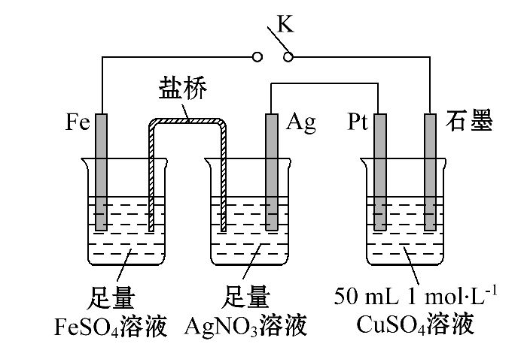
2.(2015·石家庄一模)某小组用下图装置进行实验，下列说法正确的
是( )
A.盐桥中的电解质可以用KCl
B.闭合K，外电路电流方向为Fe电极→石墨电极
C.闭合K，石墨电极上只生成铜
D.导线中流过0.15 mol电子时，加入5.55 g Cu₂(OH)₂CO₃，CuSO₄溶液
可恢复原组成

Slide 60
【解析】选D。由于KCl能和AgNO₃产生沉淀，因此盐桥中的电解质不
能用KCl，故A错误；闭合K，铁比银活泼为负极，与铁相连的石墨为
阴极，所以外电路电流方向为石墨电极→Fe电极，故B错误；闭合K，
与铁相连的石墨为阴极，发生还原反应首先Cu²⁺+2e⁻====Cu，析出
Cu，后发生2H⁺+2e⁻====H₂，放出氢气，故C错误；CuSO₄溶液中
n(Cu²⁺)=0.05 mol，完全消耗时转移电子数为0.1 mol，导线中流过
0.15 mol电子说明水也参与了电解，电解CuSO₄的总反应
2Cu²⁺+2H₂O====2Cu+O₂↑+4H⁺，溶液中减少的是2Cu和O₂(相当于
2CuO)，需要补充0.05 mol CuO，电解水的总反应2H₂O====2H₂↑+O₂↑，

Slide 61
转移电子数为0.05 mol，因此消耗0.025 mol
的H₂O，Cu₂(OH)₂CO₃可写为2CuO·H₂O·CO₂，所以加入0.025 mol即0.025 mol×222 g·mol⁻¹=5.55 g Cu₂(OH)₂CO₃，CuSO₄溶液可恢复原组成，故D正确。

Slide 62
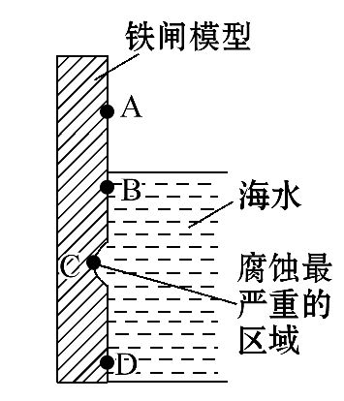
考点四 电化学原理的应用
【典例4】(1)[2014·福建高考·T24(1)]铁及其化合物与生产、生活关系密切。
下图是实验室研究海水对铁闸不同部位腐蚀情况的剖面示意图。

Slide 63
①该电化腐蚀称为_______________________________________。
②图中A、B、C、D四个区域，生成铁锈最多的是________(填字母)。

Slide 64
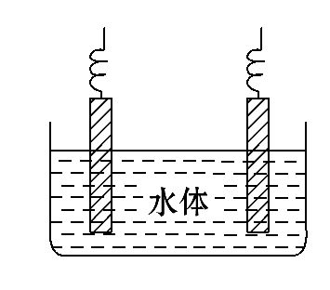
(2)[2014·广东高考·T 32(5)]石墨可用于自然水体中铜件的电化学防腐，完成如下防腐示意图，并作相应标注。

Slide 65
【破题关键】
(1)腐蚀最严重的区域是“负极区”，生锈最严重的区域是“正极区”，也就是氧气浓度最大的区域。
(2)若将石墨与铜件直接相连，形成原电池，则铜作负极被氧化，故只能采用电解的方法保护。

Slide 66
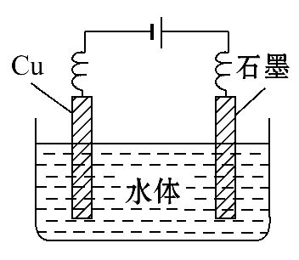
【解析】(1)根据实验室研究海水(中性环境或偏碱性环境)对铁闸不
同部位腐蚀情况的剖面示意图，可以确定发生的为铁的吸氧腐蚀；而
生成铁锈最多的是海水中氧气浓度最大的地方(二价铁离子被氧化为
三价铁离子)，因此符合的区域为B区域。
(2)防腐示意图为

Slide 67
答案：(1)①吸氧腐蚀 ②B
(2)

Slide 68
【方法归纳】
(1)金属腐蚀快慢的判断方法。
①根据构成原电池的材料判断。
两极材料的活泼性相差越大，氧化还原反应的速率越快，金属被腐蚀
的速率就越快。
②根据金属所接触的电解质强弱判断。
活泼金属在电解质溶液中的腐蚀快于在非电解质溶液中的腐蚀，在强
电解质溶液中的腐蚀快于在弱电解质溶液中的腐蚀。

Slide 69
③一般来说金属的腐蚀快慢顺序为电解池的阳极>原电池的负极>化学腐蚀>原电池的正极>电解池的阴极。
④对同一种电解质溶液来说，电解质溶液的浓度越大，腐蚀越快。
(2)防腐效果的比较。
外接电源的阴极保护法>牺牲阳极的阴极保护法>一般保护层防护法>未加措施防护。

Slide 70
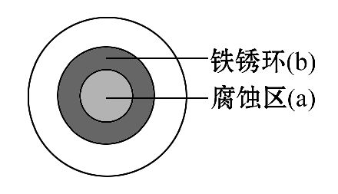
【题组过关】
1.将NaCl溶液滴在一块光亮清洁的铁板表面上，一段时间后发现液滴覆盖的圆圈中心区(a)已被腐蚀而变暗，在液滴外沿形成棕色铁锈环(b)，如图所示。导致该现象的主要原因是液滴之下氧气含量比边缘少。下列说法正确的是( )

Slide 71
A.液滴中的Cl―由(a)区向(b)区迁移
B.液滴边缘是正极区，发生的电极反应为O₂+2H₂O+4e⁻====4OH⁻
C.液滴下的Fe因发生还原反应而被腐蚀，生成的Fe²⁺由(a)区向(b)区
迁移，与(b)区的OH―形成Fe(OH)₂，进一步氧化、脱水形成铁锈
D.若改用嵌有一铜螺丝钉的铁板，在铜铁接触处滴加NaCl溶液，则负
极发生的电极反应为Cu-2e⁻====Cu²⁺

Slide 72
【解析】选B。液滴边缘O₂多，发生正极反应O₂+2H₂O+4e⁻====4OH⁻。
液滴下的Fe发生负极反应：Fe-2e⁻====Fe²⁺，为腐蚀区(a)。Cl⁻由(b)
区向(a)区迁移，A错误，B正确；液滴下的Fe因发生氧化反应而被腐
蚀，C错误；Cu不如Fe活泼，作正极，负极反应为Fe-2e⁻Fe²⁺，D错
误。

Slide 73
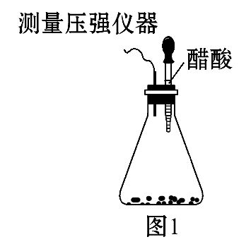
2.(2014·安徽高考)某研究小组为探究弱酸性条件下铁发生电化学腐
蚀类型的影响因素，将混合均匀的新制铁粉和碳粉置于锥形瓶底部，
塞上瓶塞(如图1)。从胶头滴管中滴入几滴醋酸溶液，同时测量容器中的压强变化。

Slide 74
(1)请完成以下实验设计表(表中不要留空格)：
编号 | 实验目的 | 碳粉/g | 铁粉/g | 醋酸/%
① | 为以下实验作参照 | 0.5 | 2.0 | 90.0
② | 醋酸浓度的影响 | 0.5 |  | 36.0
③ |  | 0.2 | 2.0 | 90.0

Slide 75
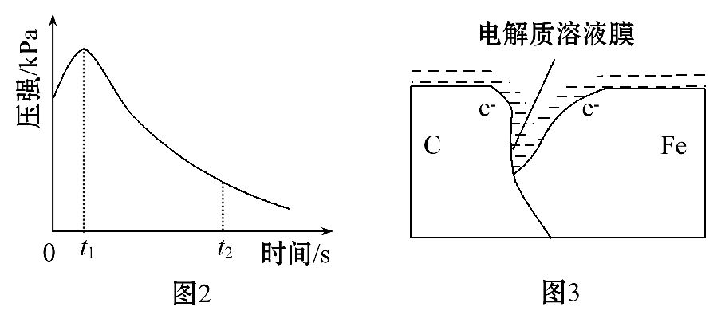
(2)编号①实验测得容器中压强随时间变化如图2。t₂时，容器中
压强明显小于起始压强，其原因是铁发生了________腐蚀，请在
图3中用箭头标出发生该腐蚀时电子流动方向；此时，碳粉表面发
生了__________(填“氧化”或“还原”)反应，其电极反应式是
________________________________________。

Slide 76
(3)该小组对图2中0～t₁时压强变大的原因提出了如下假设，
请你完成假设二：
假设一：发生析氢腐蚀产生了气体；
假设二：_________________________________；
……

Slide 77
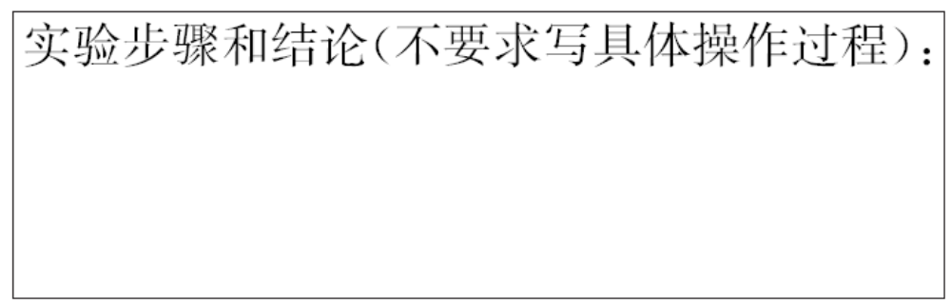
(4)为验证假设一，某同学设计了检验收集的气体中是否含有H₂的方案。请你再设计一个实验方案验证假设一，写出实验步骤和结论。

Slide 78
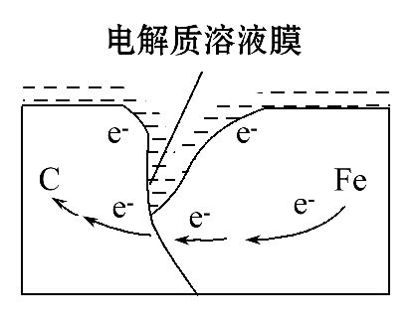
【解析】(1)实验②是探究醋酸浓度的影响，因此醋酸浓度不同，其
他条件相同，即铁粉的质量为2.0 g，实验③是探究碳粉的量对反应
的影响。
(2)t₂时压强减小，则是发生了吸氧腐蚀，碳是正极，发生还原反
应：O₂+4e⁻+2H₂O====4OH⁻或4H⁺+O₂+4e⁻====2H₂O，电子流向是铁→
碳： 。

Slide 79
(3)压强变大可能是产生了气体、温度升高等，因此假设二是反应放热。
(4)假设一的验证有多种方法，如测量瓶内的压强增大或点燃气体，并在火焰上方罩一个干而冷的烧杯，观察到火焰呈蓝色，烧杯内壁有小水珠出现则证明气体为氢气。
①药品用量和操作同编号①实验(多孔橡皮塞增加进、出导管)；
②通入氩气排尽装置中的空气；
③滴入醋酸，同时测量瓶内的压强变化，如果瓶内压强增大，则假设一成立，否则不成立。(答案合理即可)

Slide 80
答案：(1)②2.0 ③碳粉含量的影响
(2)吸氧 还原
O₂+4e⁻+2H₂O====4OH⁻(或4H⁺+O₂+4e⁻====2H₂O)
(3)反应放热，温度升高，体积膨胀
(4)①药品用量和操作同编号①实验(多孔橡皮塞增加进、出导管)；
②通入氩气排净瓶内空气；
③滴入醋酸溶液，同时测量瓶内压强变化(也可测温度变化，
检验Fe²⁺等)。

Slide 81
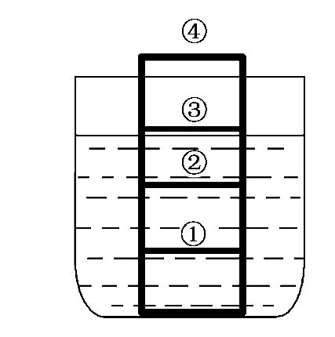
【加固训练】1.铁生锈是一种常见的自然现象，其主要的化学反应
方程式为4Fe+3O₂+Xh2o====2Fe₂O₃·xH₂O。下图为一放在水槽中的铁
架，水位高度如图。最容易生锈的铁架横杆是( )
A.① B.② C.③ D.④

Slide 82
【解析】选C。③处铁生锈属于吸氧腐蚀。④处没有和电解质溶液接
触，不能构成原电池，锈腐速率较慢；①②③处已与电解质溶液接
触，但①②处含O₂较少，所以③处腐蚀最快。

Slide 83
2.(2015·邯郸一模)对金属制品进行抗腐蚀处理，可延长其使用寿
命。
(1)以铝材为阳极，在H₂SO₄溶液中电解，铝材表面形成氧化膜，阳极
电极反应式为____________________________________________。
(2)镀铜可防止铁制品腐蚀，电镀时用铜而不用石墨作阳极的原因是
________________________________________________________。
在此过程中，两个电极上质量的变化值：阴极________阳极(填
“>”“<”或“=”)。

Slide 84
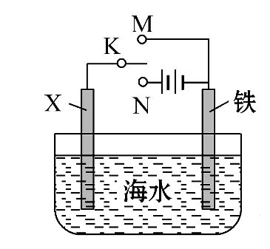
(3)利用下图所示的装置，可以模拟铁的电化学防护。若X为碳棒，
为减缓铁的腐蚀，开关K应置于________(填“M”或“N”)处。若X
为锌，开关K置于M处，该电化学防护法称为________。

Slide 85
【解析】(1)阳极铝被氧化成Al₂O₃，反应过程中有水参加，故电极反
应式为2Al+3H₂O-6e⁻====Al₂O₃+6H⁺。
(2)电镀时，为保证阴极上只有铜析出，就要确保电镀过程中溶液中
有足够多的Cu²⁺，因此阳极就需要不断地溶解铜，以补充电镀液中的
Cu²⁺。
(3)铁被保护，可以作原电池的正极或电解池的阴极。故若X为碳棒，
开关K应置于N处，Fe作阴极受到保护；若X为锌，开关K置于M处，铁
作正极，这种电化学防护法称为牺牲阳极的阴极保护法。

Slide 86
答案：(1)2Al+3H₂O-6e⁻====Al₂O₃+6H⁺
(2)能向电镀液中不断补充Cu²⁺，使电镀液中的Cu²⁺浓度保持恒定 =
(3)N 牺牲阳极的阴极保护法

Slide 87

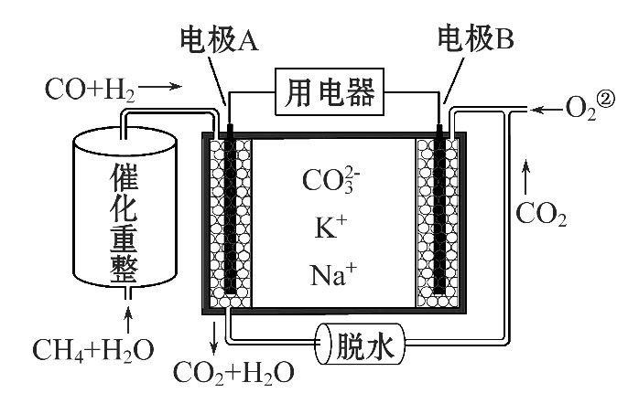
新型化学电源
【典题示例】(2015·江苏高考·T10)一种熔融碳酸盐燃料电池^{①}
原理示意如图。下列有关该电池的说法正确的是 ( )
D

Slide 88


A．反应CH₄＋H₂O 3H₂＋CO，
每消耗1 mol CH₄转移12 mol 电子^{③}
B．电极A上H₂参与的电极反应为
H₂＋2OH⁻－2e⁻====2H₂O^{④}
C．电池工作时， 向电极B移动^{⑤}
D．电极B上发生的电极反应为
O₂＋2CO₂＋4e⁻==== ^{⑥}
催化剂
====
△

Slide 89
【审题指导】抽丝剥茧 溯本求源
关键信息 | 信息分析与迁移
① | 电解质为熔融态的碳酸盐，没有水
② | 右侧通入O₂，为正极；左侧通入还原剂CO和H₂，为负极
③ | 由化合价的变化分析电子转移数目
④ | 电解质为熔融态的碳酸盐
⑤ | 阴离子向负极移动
⑥ | 氧气得电子，与CO₂反应生成

Slide 90
【类题通法】
1.审题：
明确新型原电池的电解质环境和需要解答的问题。
2.析题——正确解题的关键：
分析已知条件和目标问题之间的关系，还有哪些中间条件需要推断。
解答原电池题目应明确以下问题：
(1)电池类型：可充电电池首先明确放电方向是原电池，充电方向是电解池。
(2)电极名称：放电时是电池，为正极、负极；充电时为电解池，为阳极、阴极。

Slide 91
(3)电极材料和电极反应：电极反应物、电极产物及其状态，电极材料是否参与电极反应；电子或电流的流动方向，离子的移动方向。
(4)电解质溶液：电解质溶液是否参与电池反应；电解质溶液是否与电极产物反应。
(5)反应式：电极反应式和电池总反应式。
(6)反应的量的关系：电极质量的变化、电极产物的量、转移电子的量。

Slide 92
3.解题——正确解题的步骤：
该过程实际上就是写出析题过程的结论。2中所列的问题可能是已知
的，也可能是未知的，也可能是所求问题，要根据具体情况进行分
析。结合原电池原理和电子守恒求出结果。
4.检查——正确解题的保证：
最后要对照试题进行认真的检查核对，避免失误。

Slide 93
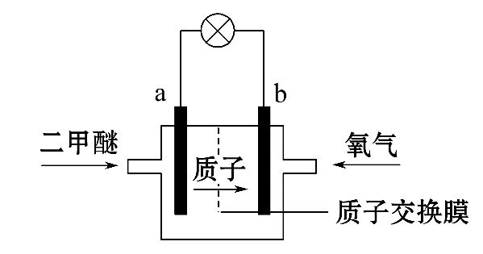
【即时训练】
1.(2015·宿迁一模)某种新型质子交换膜二甲醚燃料电池的工作
原理如图所示，该电池具有较高的安全性，电池总反应式为CH₃OCH₃+3O₂2CO₂+3H₂O。下列说法不正确的是( )

Slide 94
A.a极为电池的负极
B.电池工作时电流由b极沿导线经灯泡到a极
C.电池正极的电极反应式为4H⁺+O₂+4e⁻====2H₂O
D.电池工作时，1 mol二甲醚被氧化时有6 mol电子发生转移

Slide 95
【解析】选D。由电池总反应式可知，二甲醚发生氧化反应，
为负极反应物，氧气发生还原反应，为正极反应物，所以a
为负极，b为正极，A项正确；工作时，电子由a极沿导线经
灯泡到b极，电流则由b极沿导线经灯泡到a极，B项正确；负
极反应式为CH₃OCH₃-12e⁻+3H₂O====2CO₂+12H⁺，正极反应式为
4H⁺+O₂+4e⁻====2H₂O，C项正确；电池工作时，1 mol二甲醚被
氧化的同时有12 mol电子发生转移，D项不正确。

Slide 96
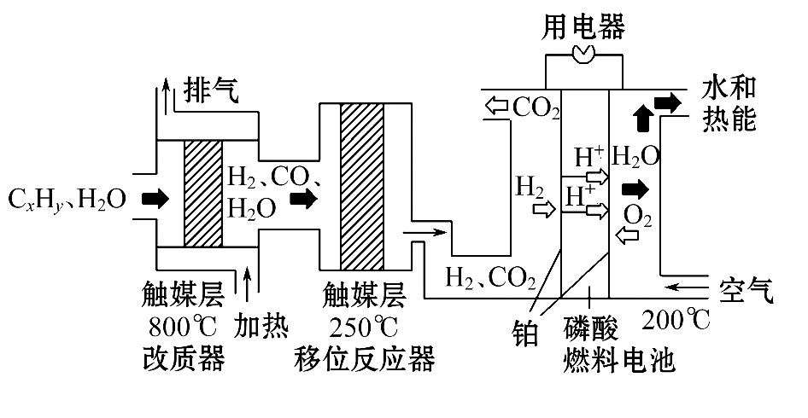
2.(2015·福州一模)磷酸燃料电池是目前较为成熟的燃料电池，
其基本组成和反应原理如下：

Slide 97

下列说法不正确的是( )
A.在改质器中主要发生的反应为C_{x}H_{y}+xH₂O xCO+(x+ )H₂
B.移位反应器中CO(g)+H₂O(g)====CO₂(g)+H₂(g) ΔH<0。
温度越高，CO转化率越大
C.负极排出的气体主要是CO₂
D.该电池正极的电极反应为O₂+4H⁺+4e⁻====2H₂O
800℃

Slide 98
【解析】选B。由题图可知，C_{x}H_{y}和H₂O通过改质器后，生成CO和H₂，
A正确；根据移位反应器中CO(g)+H₂O(g)====CO₂(g)+H₂(g) ΔH<0
知，该反应是放热反应，升高温度，抑制一氧化碳的转化，故B错
误；燃料电池中，负极上燃料失去电子发生氧化反应，二氧化碳是
废气，所以排出的气体是二氧化碳，故C正确；燃料电池中，正极
上氧化剂得电子和氢离子反应生成水，电极反应式为
O₂+4H⁺+4e⁻====2H₂O，故D正确。

Slide 99
【加固训练】Harbermann等设计出利用Desulfovibrio desulfurcan
菌种生成的硫化物作为介体的微生物燃料电池，电池内部有质子通
过，该系统不经任何维护可连续运行5年。该电池的负极反应式为
S²⁻+4H₂O-8e⁻==== +8H⁺。有关该电池的下列说法中正确的是( )
A.若有1.12 L氧气参与反应，则有0.2 mol电子发生转移
B.质子由正极移向负极
C.该电池的总反应为S²⁻+2O₂====
D.正极的电极反应为2O₂+8e⁻+4H₂O====8OH⁻

Slide 100
【解析】选C。A项没有注明标准状况，错误；质子应由负极移向正
极，B错误；正极的电极反应式为2O₂+8H⁺+8e⁻====4H₂O，D错误。

Slide 101



